Slide 1
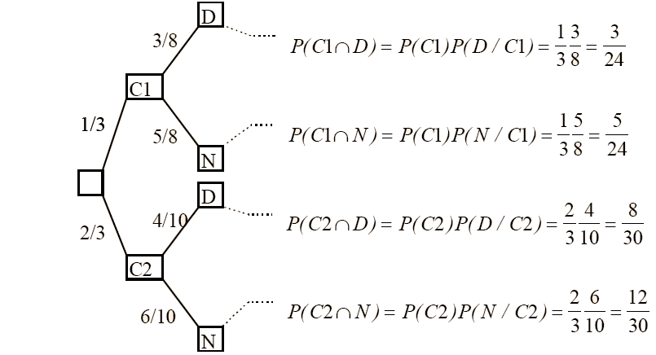
ESTADÍSTICA APLICADA
Probabilidad

Slide 2
Axiomática de la Probabilidad
Experimento aleatorio (resultado no previsible) vs. experimento determinista (resultado previsible)
El espacio muestral, Ω, es el conjunto de todos los resultados posibles que se pueden obtener al realizar un experimento aleatorio. Cada uno de estos resultados es un suceso elemental (a, b, c, ...)
Un suceso (A, B, C, ...) es cualquier subconjunto de Ω. El conjunto de sucesos , E = Partes (Ω) incluye Ω (suceso seguro) y Ø (suceso imposible )
Ejemplo (lanzamiento de un dado):
  Ω = {1, 2, 3, 4, 5, 6}
  E = { Ω , Ø, {1}, {2}, …, {1,2}, {1,3}, …, {1,2,3}, …, {1,2,3,4}, … }
(Continúa)

Slide 3
Axiomática de la Probabilidad
Si A y B son dos suceso, entonces:
  AUB es el suceso que se cumple cuando A o B (unión)
  A ∩ B es el suceso que se cumple cuando A y B (intersección)
  Ā es el suceso que se cumple cuando no A (complementario)
  A y B son incompatibles ⬄ A ∩ B = Ø
Ejemplo (lanzamiento de un dado): A = {par}, B = {3, 6}, C = {impar} → A y C incompatibles, A y B compatibles, ...
Ω
En
A∩B
B
(Continúa)

Slide 4
Axiomática de la Probabilidad
Una probabilidad​ P, es una aplicación P : E → lR como:
Observación:
Propiedades:
Probabilidad ←→ Área
Ω
En
B
(Continúa)

Slide 5
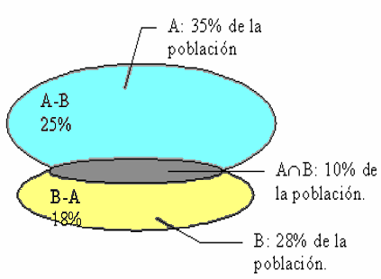
Axiomática de la Probabilidad
Ejemplo 5:
35% A, 28% B, 10% A y B
  P(A o B)?
    P(AUB) = P(A) + P(B) - P(A∩B ) = 0.35 + 0.28 – 0.10 = 0.53
  P(A pero no B)?
    P(A - B) = 0.35 - 0.10 = 0.25
  P(sólo uno)?
    P(sólo A o sólo B) = 0.25 + 0.18 = 0.43
  P(ninguno)?
    P(cab) = 1 – P(AUB) = 0.47

Slide 6
Probabilidad Condicionada y Teorema de Bayes
Probabilidad Condicionada de A sabiendo que se ha dado B:
Ejemplo 6:
  M1 60% piezas, M2 40% piezas, P(D/M1) = 0.03, P(D/M2) = 0.02
  P(D)?
    P(D) = P( M1∩D ) + P( M2∩D) =
    = 0,018 + 0.008 = 0.026
  P(M1/D)?
    P(M1/D) = P(M1∩D ) / P(D) = 0.018 / 0.026 = 0.69
0.03
D
P(M1 ∩D) = 0.6*0.03
0.6
M1
¬D
0.02
D
P(M2 ∩D) = 0.4*0.02
0.4
M2
¬D
(Continúa)

Slide 7
Probabilidad Condicionada y Teorema de Bayes
A y B son independientes ⬄ P(A∩B) = P(A)*P(B)
A y B son independientes ⬄ P(A/B) = P(A) y P(B/A) = P(B)
¡Atención!: independientes ≠ incompatibles
Teorema de Bayes :
Ejemplo 7 (continúa del 6):
  P(M1/D)?
    P(M1/D) = P(D/M1)*P(M1) / P(D) = 0.03*0.6 / 0.026 = 0.69
Nos permite obtener una
probabilidad condicionada a
partir de la probabilidad
condicionada contraria

Slide 8
Diagramas de Árbol
Serie de experimentos secuenciales, cada uno de ellos con dos (o más) posibles resultados
Ejemplo 9: lanzar dado; si dado < 3 → C1, de lo contrario → C2;
C1: 8 piezas (3 defect.), C2: 10 piezas (4 defect.); P(defect.)?
P(D) = 3/24 + 8/30 = 47/120 = 0.4

